Slide 1

L'intérêt couru
© Y. Péguiron – HEP.VD – janvier 2003

Slide 2
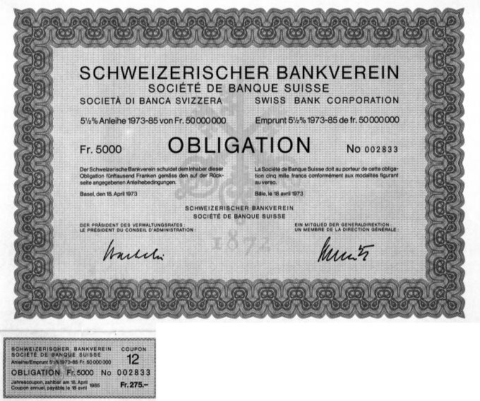
Vente de cette obligation le 10 octobre 1984
Echéance des coupons 18 avril
Taux 5 ½ %

Slide 3
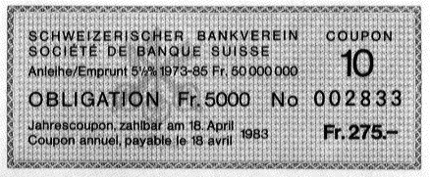
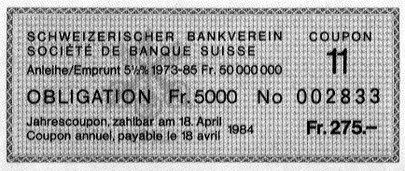
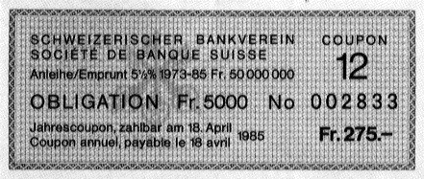
Vente le
10.10.84
Acheteur Vendeur
Intérêt couru
131.40 143.60
172 jours 188 jours
5000 x 5 ½ x 172
360 x 100
= 131.40

Slide 4
Vente le
10.10.84
Acheteur Vendeur

Slide 5
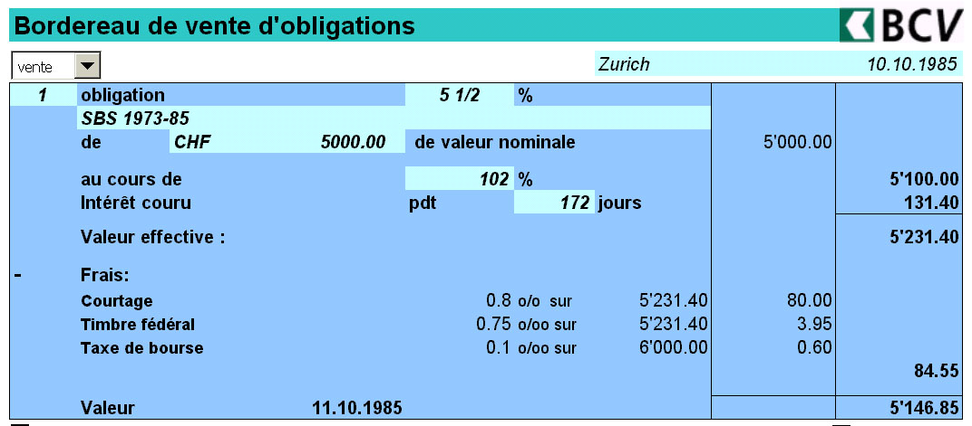
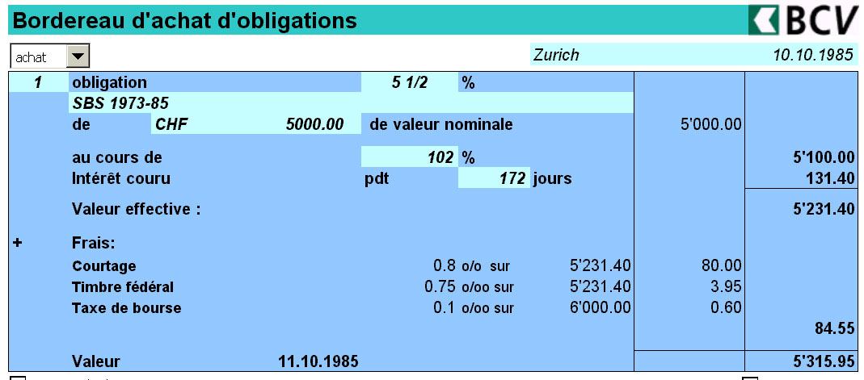
A votre crédit
A votre débit

Slide 6
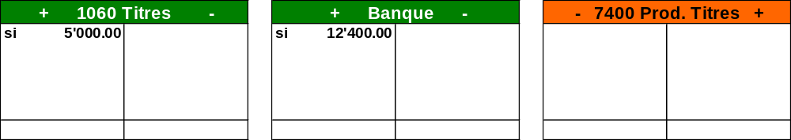
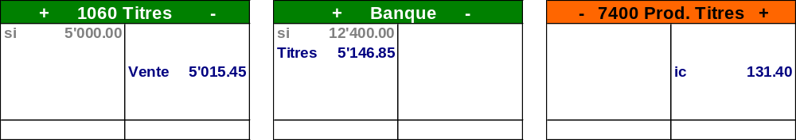
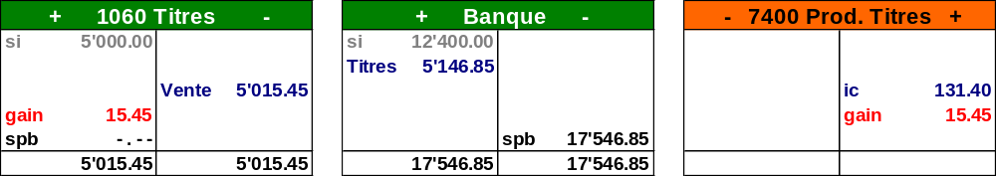
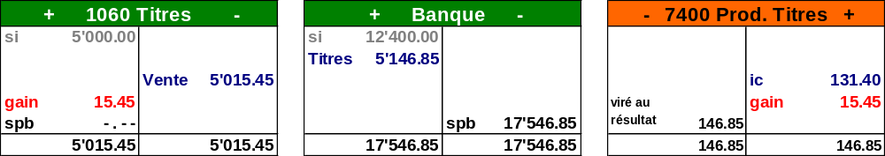
A votre crédit

Slide 7
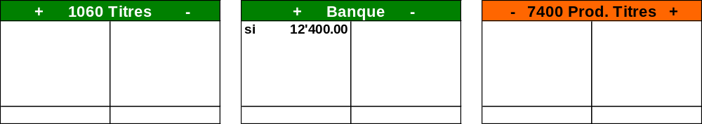
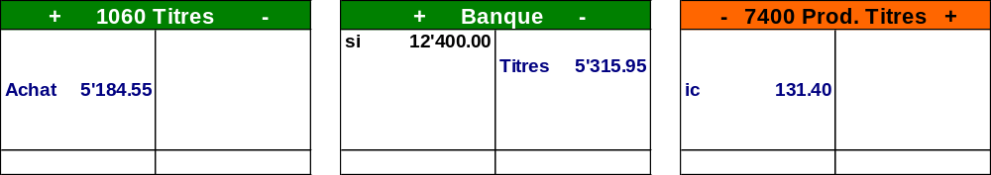
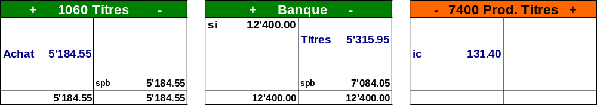
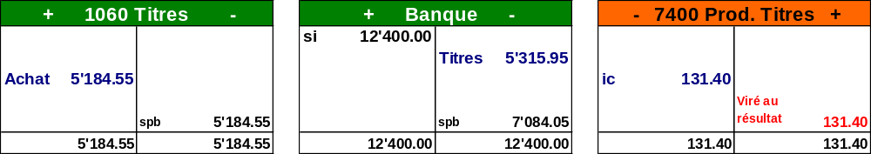
A votre débit

Slide 8
F i n
© Y. Péguiron – HEP.VD – janvier 2003

